Slide 1

Tema 6: Herramientas de instalación y comprobación de redes
Erika Giménez Coll

Slide 2
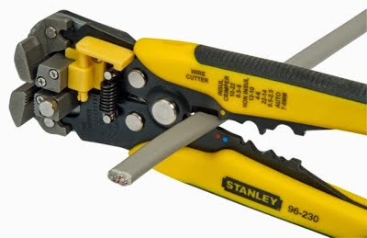
1. Herramientas para la instalación de cable de cobre
El proceso de instalación del cableado de cobre en una red de datos y telecomunicaciones se necesitan unas herramientas específicas.

Slide 3
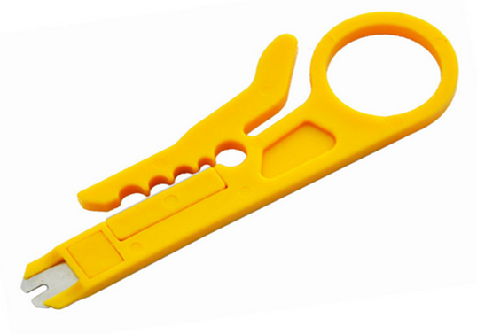
1.1 Herramientas para pelar y cortar
Se utilizada para quitar el revestimiento y aislamiento de los hilos.
Sirve para el cable de par trenzado, cable coaxial y para todos los revestimientos.
Procedimiento para quitar el revestimiento de los hilos: 1. Retirar protección mecánica. 2. Retirar funda externa. 3. Retirar funda aislante. 4. Mecanizar cable no pelable.

Slide 4
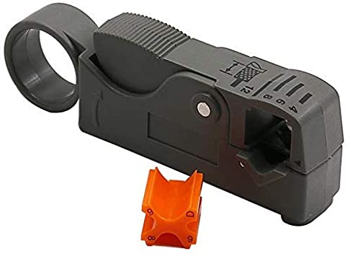
1.1.2 Peladores cable coaxial
Los peladores de cable específicos para el cable coaxial.
Existen modelos adaptables al pelado de muchos tipos de cable coaxial.

Slide 5
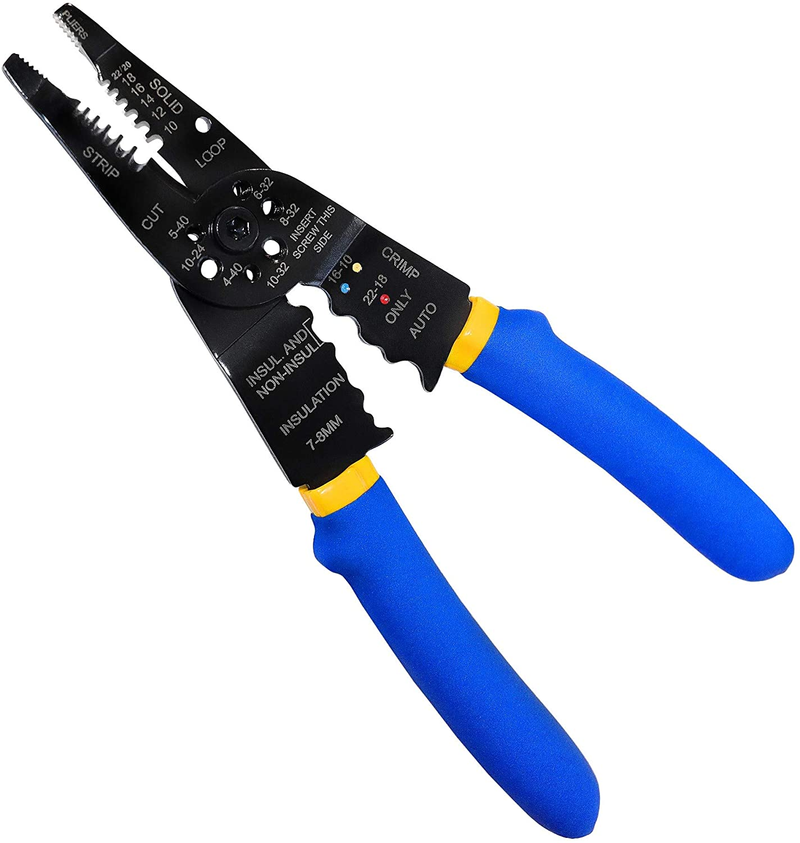
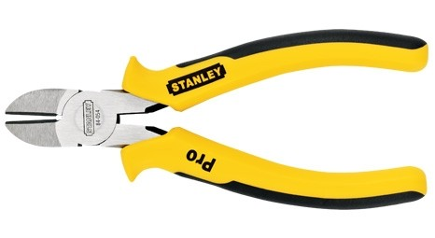
1.1.3 Alicates
Alicates para pelar el cable
Alicates para cortar el cable

Slide 6
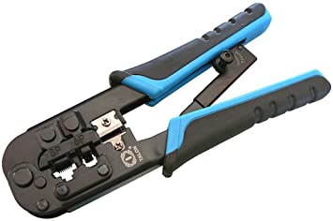
1.2 Herramientas de terminación de cable
Para el proceso de insertar el cable se necesita una crimpadora.

Slide 7
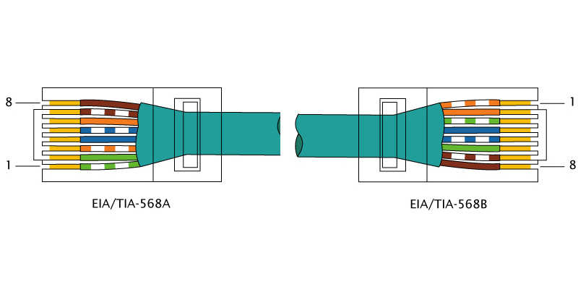
1.2.1 Procedimiento de crimpado
1. Se hace un corte recto en el cable y se ordenan por el número de colores correspondientes.
2. Se introducen los cables en el conector y se comprueba si alcanzan las cuchillas de contacto.
3. Se introduce el conector en el orificio que se debe de la crimpadora y se presiona.
Cuando se quite el conector de la crimpadora las cuchillas habrán hecho contacto.
https://youtu.be/a9p566F2TJw

Slide 8
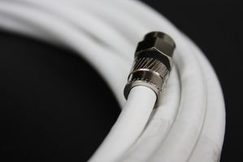
1.2.2 Procedimiento para terminar un cable coaxial
1. Reúne tus materiales.
2. Haz un corte recto en el borde del cable.
3. Ajusta el pelacables para que funcione con tu cable.
4. Pela el extremo del cable coaxial.
5. Quita el blindaje exterior.
6. Tira del segundo segmento.
7. Dobla hacia abajo el cable trenzado.
8. De ser necesario, corta el cable conductor.

Slide 9
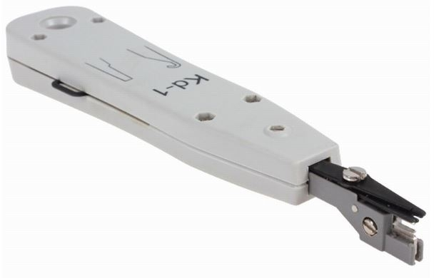
1.2.3 Herramienta de impacto
Cuando el cable no termina en un conector, sino en una toma o en un panel, no se usa una crimpadora se usa la herramienta de impacto.
Esta herramienta permite la inserción y, opcionalmente, el corte de cable en módulos tipos keystone y en regletas 110 con el uso de cabezales intercambiables.

Slide 10
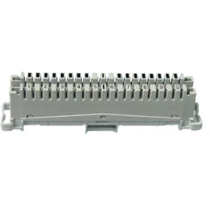
1.2.4 Par trenzado en regleta 110
Dispone de cabezales para la conexión simultánea sobre la conexión tipo 110 o 66.
En el modo de inserción el cabezal permite acoplar unos bloques de conexión, que irán grapados al panel de conexiones.
La posición de inserción y corte

Slide 11
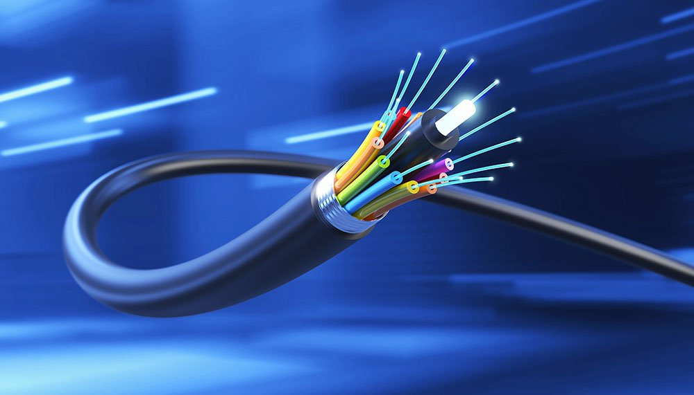
2. Herramientas para la instalación de fibra óptica
El cableado de fibra óptica, por sus características, exige disponer de herramientas específicas.

Slide 12
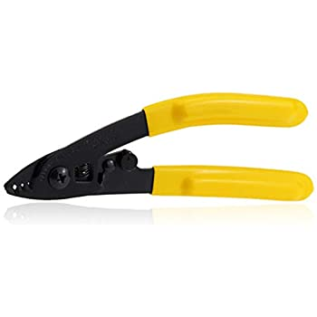
2.1 Herramientas para pelar y cortar
Esta herramienta específica es la que se muestra en la imagen.
Proceso de pelado del cable de fibra:
1. Primero se pela la funda exterior utilizando para ellos las herramientas mostradas.
2. Se corta la parte del kevlar sobrante, bien con las tijeras o con la herramienta de corte.
3. Se pela la funda interior utilizando las herramientas de pelado; Este proceso hay que realizarlo con mucho cuidado y con delicadeza.

Slide 13
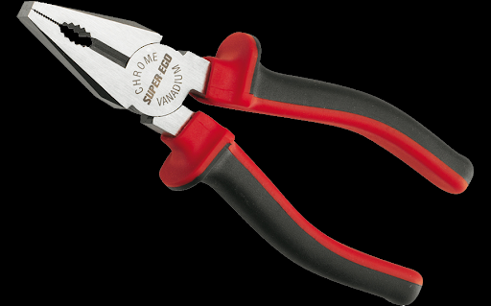
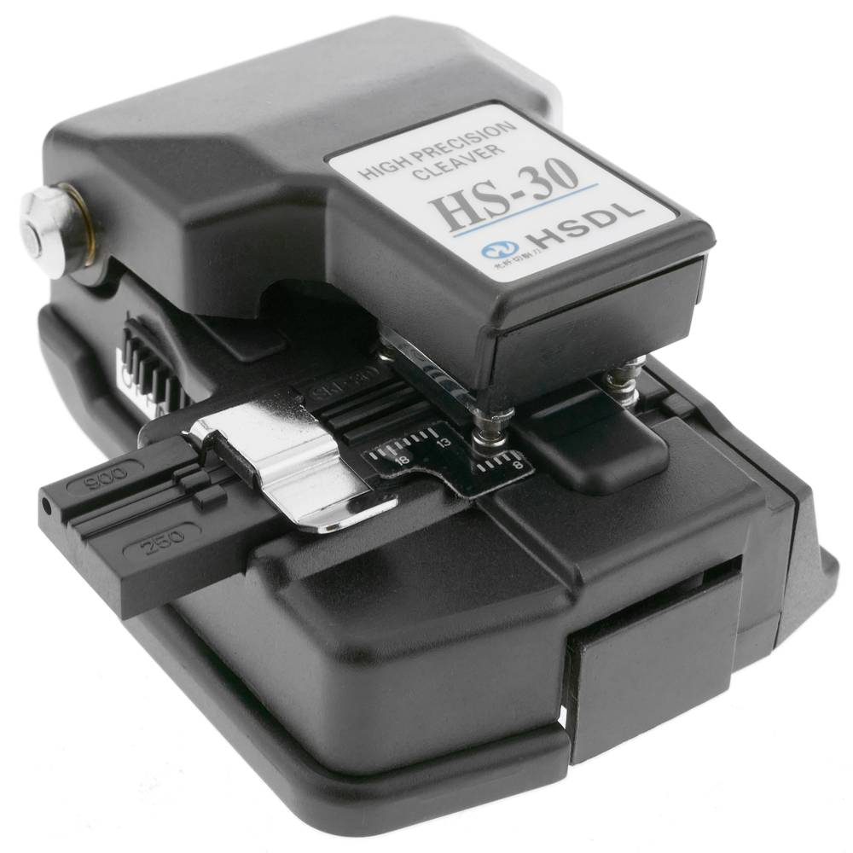
2.1.1 Tipos de corte
Corte ordinario: Se puede hacer con alicates, tijeras de electricista o cuchilla.
Corte de precisión: Se hace con cortadora de precisión.

Slide 14
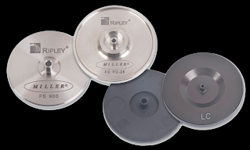
2.2 Herramienta de limpieza y pulido
Suciedad: Es la causa principal de fallos por eso hay que extremar las medidas de limpieza. Para ello existen kits de limpieza.
Pulido: Operación que se lleva a cabo cuando se instala el cable de fibra en un conector. Evita perdidas en la transmisión de la comunicación.
Herramienta de pulido manual:

Slide 15
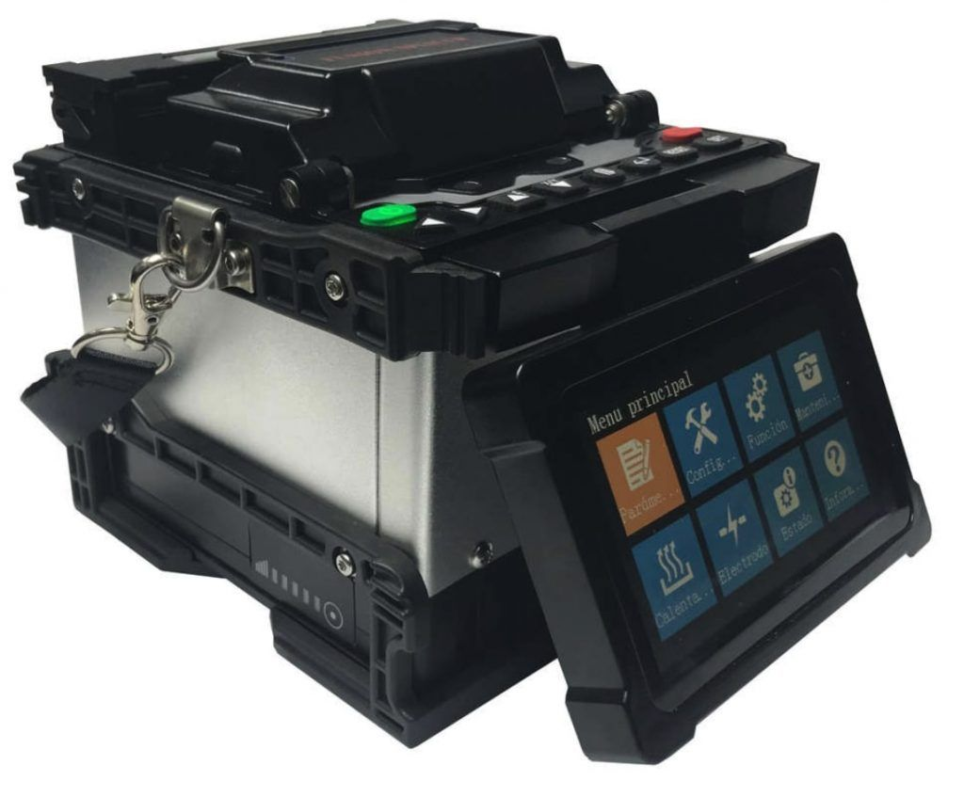
2.3 Herramienta de unión de fibra
Los extremos de dos cables de fibra se unen.
El proceso de unión:
1. Empalme mecánico.
2. Fusión.

Slide 16

Fin del tema

